Slide 1
Steroidy
Fyziologicky velmi účinné látky – vitaminy, hormony, alkaloidy
Strukturním základem je steran – cyklopentanoperhydrofenanthren
Z chemického hlediska – alkoholy,aldehydy, ketony, karboxylové kyseliny
steran
cholan

Slide 2
Biosyntéza steroidů – přes triterpenický skvalen
Podle výskytu a fyziologického účinku je dělíme na: steroly,
steroidní hormony,
žlučové kyseliny,
steroidní glykosidy

Slide 3
Cholesterol

Slide 4
Steroly
Zoosteroly
Cholesterol
poprvé izolovaný ze žluče (chole)
Je to nejdůležitější steroidní látka v našem těle. Je základní strukturní součástí membrán všech buněk a je výchozí látkou pro syntézu ostatních steroidních látek.
v živočišných tkáních - mozek, mícha obratlovců, téměř čistá forma - žlučové kameny
vstřebává se z potravy v tenkém střevě, ale větší podíl se syntetizuje v játrech. V krvi je hladina cholesterolu udržována v blízkosti 5 mmol/l, ale s věkem se postupně hladina zvyšuje.Cholesterol je přenášen lipoproteinem s malou hustotou( low density lipoprotein - LDL ). HDL cholesterol je vysokohustotní a je zastoupen přibližně jednou třetinou celkového zastoupení cholesterolu v organismu. Velmi rychle metabolisuje a podílí se na odstraňování přebytečného LDL cholesterolu.
Cholesterol obsažený v potravě je částečně vstřebáván spolu stuky, větší část je degradována střevními bakteriemi. Cholesterol je částečně vylučován žlučí jako takový, může vykrystalizovat ve žlučníku jako žlučníkové konkrementy. Podstatná část cholesterolu je zpracována na žlučové kyseliny(hlavní produkt metabolismu steroidních látek).Ukládání cholesterolu v cévních stěnách je průvodním znakem aterosklerozy( zúžení cévy až ucpání cévy vyživující srdce – infarkt myokardu).
základem pro syntézu dalších látek - žlučových kyselin, steroidních hormonů,
7-dehydrocholesterolu, který působením UV záření na pokožku přechází na vitamín D3.

Slide 5
Fytosteroly - steroly rostlinného původu
Ergosterol
ergosterol – ve velkém množství v kvasnicích
působením UV záření - vitamin D_{2 .}

Slide 6
Steroidní hormony
Pohlavní: mužské a ženské pohlavní hormony
progesteron
testosteron
Mužský pohlavní hormon – vývoj sekundárních
znaků pohlavních a pohlavních orgánů
Vylučován žlutým tělískem, udržuje těhotenstvi
v počátcích – zahnízdění vajíčka a řídí těhotenství
- gestageny
estradiol
Estrogen,, vylučuje vaječník, řídí menstruační cyklus
a vývoj sekundárních znaků pohlavních.

Slide 7
Kortikoidní hormony
V kůře nadlevinek vzniká velké množství kortikoidních hormonů.Podle převažujícího účinku je dělíme na glukokortikoidy a mineralokortikoidy.
Glukokortikoidy – podporují vznik sacharidů z proteinů.Tlumí proteosyntetické pochody. Stimuluje oxidaci tuků a zodpovídají za hospodaření organismu s glukózou. Jeden z účinků je i zvýšení jaterního glykogenu a protizánětlivé účinky. Terapeutické účinky při léčení revmatu. Zástupce – kortisol. Derivátem těchto hormonů je prednison(syntetický a účinnější).
Mineralokortikoidy – hospodaření organismu s minerály,pomáhají udržovat iontovou rovnováhu. V ledvinách výrazně stimulují resorpci kationtů sodíku z vody z primární moči a nepřímo tak napomáhají k eliminaci kationtů draslíku. Zástupce aldosteron.

Slide 8
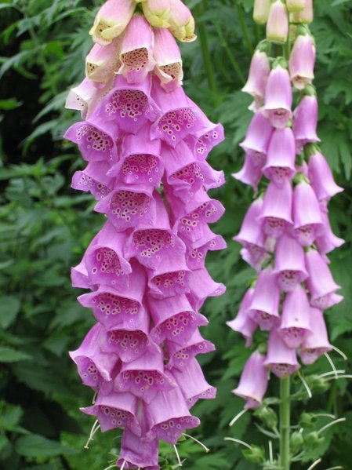
Žlučové kyseliny
Steroidní glykosidy
obsahují glykosidicky vázaný zbytek sacharidu
významné srdeční glykosidy ovlivňující srdeční činnost – digitoxin – v malém množství – lék – podporuje srdeční stahy při zástavách – semena a plody náprstníku nachového
Bufodienolidy – ze žláz ropuch – 3 krát účinnější než digitoxin
Vznikají v játrech z cholesterolu a jsou vylučovány do střeva žlučí.Obsahují jednu nebo více karboxylových skupin.
součástí žluče
Emulgují tuky obsažené v potravě a umožňují tak jejich strávení.
Příkladem je kyselina cholová. Všechny žlučové kyseliny jsou slabé, ve vodě špatně rozpustné.

Slide 9
Zdroje
Obrázky:
Literatura:
Vzorce tvořeny v programu ACD/ ChemSketch – chemický náčrtník
By Jensflorian; Digitalis purpurea; http://commons.wikimedia.org/wiki/File:Digitalis_Purpurea.jpg
Čársky, J a kol. Chemie pro III. ročník gymnázií. 1. české vyd. Praha: SPN, 1986.
Kolář, K. a kol. Chemie (organická a biochemie) II. pro gymnázia. 1. vyd.Praha: SPN, 1997
Svoboda, J., Kratochvíl, B. Chemie pro střední školy 2b. 1.vyd. Praha: Scientia,spol.sr.o., pedagogické nakladatelství
Vlastimil Haberman Základy organické chemie pro studující mediciny, Praha, 1993, vydavatelství Karolinum

